Slide 1
神必為大為聖
以西結書38-39章
2019/11/10. ACCCN
張麟至牧師

Slide 2
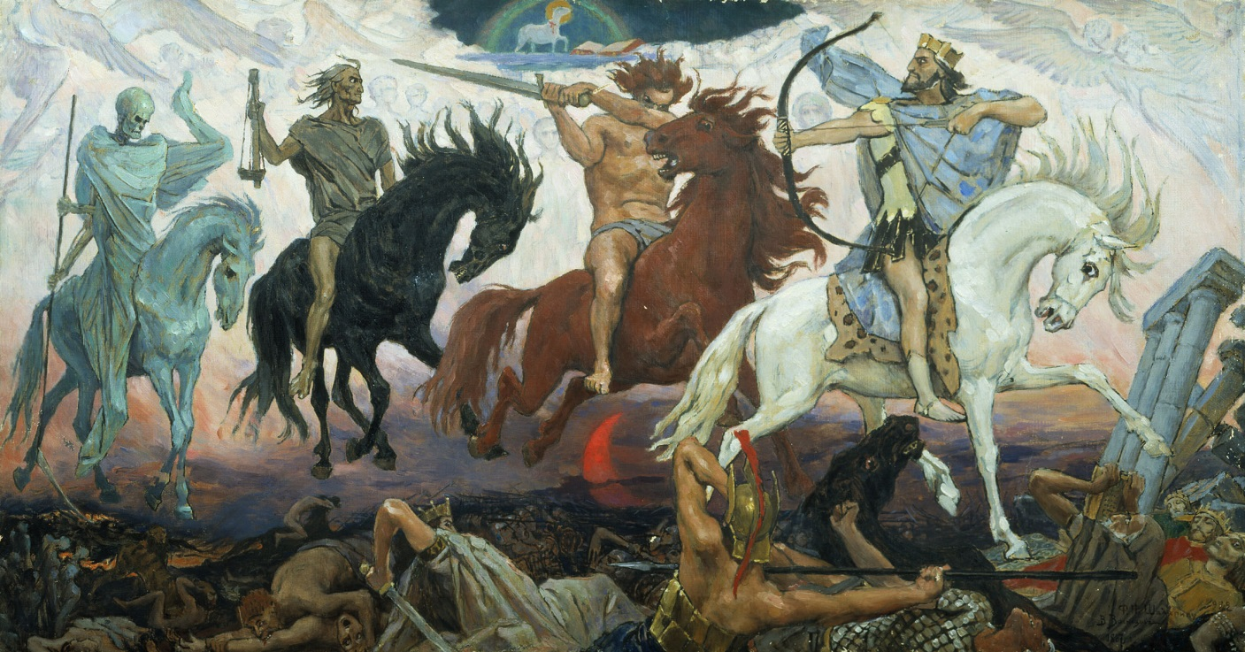
生於長於憂患
教會是生於長於憂患﹐直到永世降臨
→這是結38-39章的信息
結37章：神家重生/合一榮景
第40-42：新聖殿異象
怎會其間插入
嚴厲的爭戰﹖

Slide 3
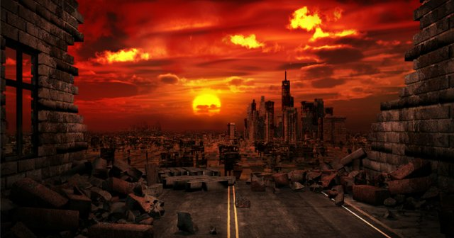
經文有強烈的末世性
好像舊約裏的啟示錄
論及哈米吉多頓戰爭
對今日教會有何實用的意義呢﹖
神的百姓「安然居住」(38.8, 39.26)
這是今日寫照：平安中
撒但不時興風
作浪→和這兩
章的大爭戰有
何關係﹖

Slide 4
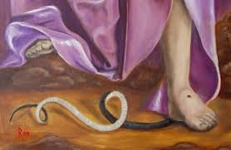
莫忘掉神在伊甸園對撒但的咒詛﹕
我又要叫你和女人彼此為仇﹐
你的後裔和女人的後裔也彼此為仇﹔
女人的後裔要傷你的頭﹐
你要傷她的腳跟。(創3.15)
撒但今天不斷在傷教會(腳跟)
這是一場曠日
持久的爭戰
而結38-39章
是它的完結篇

Slide 5
聖戰結構大綱
兩章經文雖然很長
但它的結構秩序井然
歌革終極敗落(38.1-23) 歌革敗落細節(39.1-29)
歌革大軍募集(2c-9) 歌革被神殺戮(1-8)
歌革作亂陰謀(10-13) 歌革大受擄掠(9-10)
歌革大軍前進(14-16) 歌革大軍掩埋(11-16)
歌革受審消滅(17-22) 歌革成為筵席(17-20)
神的顯大顯聖(23) 聖靈今日澆灌(21-29)

Slide 6
弗2.1-3說﹐
^{2.1}你們死在過犯罪惡之中…^{2.2}那時﹐你們在其中行事為人﹐隨從今世的風俗﹐順服空中掌權者的首領﹐就是現今在悖逆之子心中運行的邪靈﹔^{2.3}我們從前也都在他們中間﹐放縱肉體的私慾﹐隨著肉體和心中所喜好的去行﹐本為可怒之子﹐和別人一樣。

Slide 7
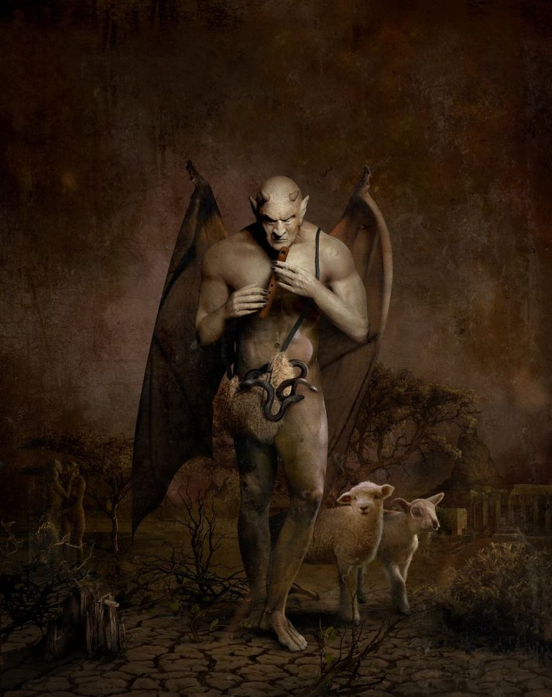
這小段經文所描述的
不只是未得救的人﹐
在某種程度上﹐
也包括既得救的人﹗
不要以為信主以後﹐
鬼魔與我何有哉!

Slide 8
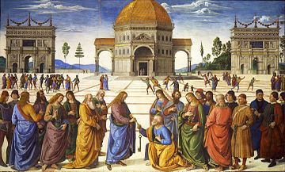
當耶穌問使徒們﹐
「你們說我是誰﹖」
彼得率先回答說﹐
「你是基督﹐是永生神的兒子。」
耶穌立刻說他是有福的﹐
因為這答案
乃是從天父
而得的啟示。

Slide 9
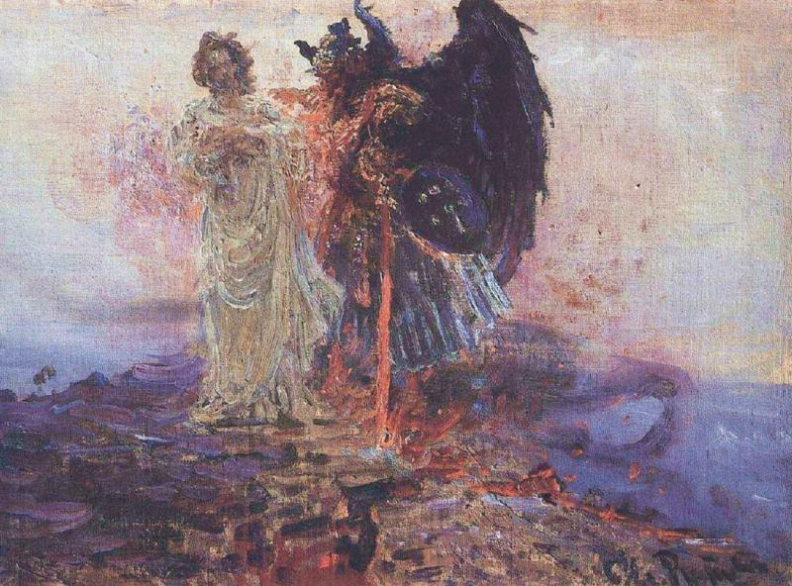
接著耶穌就啟示祂要受苦被殺…
彼得沒聽完又搶答說﹐
「主啊﹐萬不可如此。」
耶穌說﹐ 「撒但﹐
退我後邊
去吧﹗」
撒但千真萬確
地運行在彼得
的心中!

Slide 10
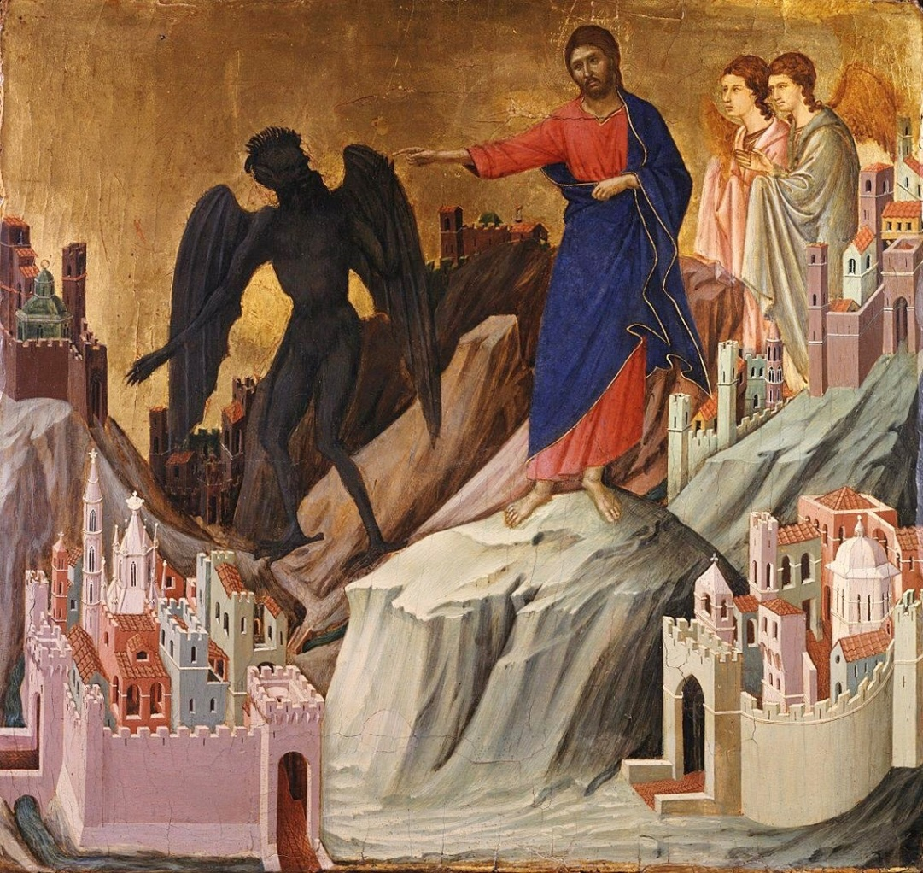
撒但要傷女人後裔－
神的兒女－的腳跟
撒但是「世界的王」
「全世界都臥在那惡者的手下。」
我們尚未得救前是
他的手下敗將﹐
而得救以後﹐
爭戰就開始﹐
因我們仍住在
今世之王的
領土下﹗

Slide 11
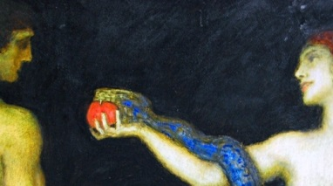
邪惡三一＝撒但/世俗/肉體
聲同氣求的。
你受過試探嗎﹖…天天有﹐時刻不停。請問誰在試探我們呢﹖
撒但又叫「那試探人的」

Slide 12
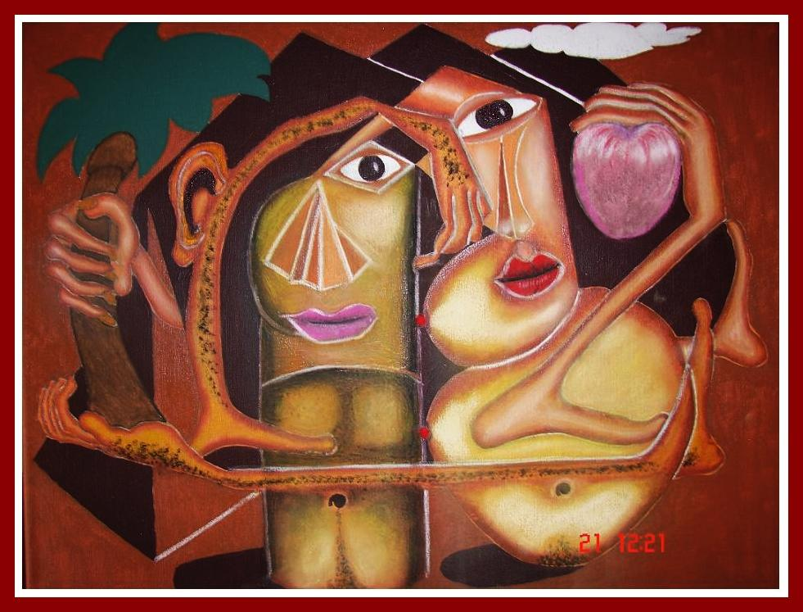
雅各書1.14-15道盡人與罪搏鬥的艱辛﹕
「但各人被試探﹐乃是被自己的私慾牽引誘惑的。私慾既懷了胎﹐就生出罪來﹔罪既長成﹐就生出死來。」
→撒但透過
私慾誘惑我們﹐
他是一切罪惡
的源頭。

Slide 13
基督徒的一生都在爭戰﹐
是聖靈與情慾的戰爭﹕
「因為隨從肉體的人體貼肉體的事﹐隨從聖靈的人體貼聖靈的事。體貼肉體的﹐就是死﹔體貼聖靈的﹐乃是生命﹑平安。」
是我們在爭戰﹐但我們擁有最偉大的資源：以馬內利＝神與我們同在。

Slide 14
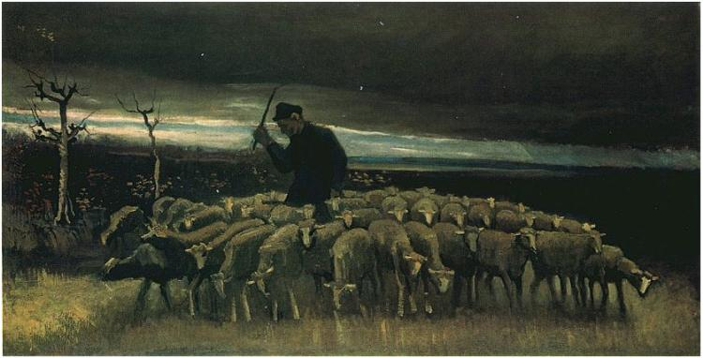
當我們順服神的話時﹐聖靈就幫助我們治死我們的情慾﹐而我們也從祂得到生命與平安﹐積小勝為大勝。

Slide 15
這是必贏戰爭
NBA教練常用「垃圾時間」
來訓練新球員。
垃圾時間＝？
板凳球員：好好打不要怕﹐多贏最好﹐稍輸也沒關係﹐因為已贏定了。

Slide 16
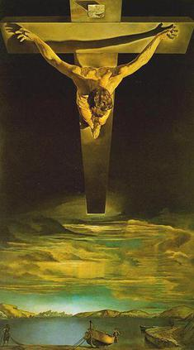
十架得勝：
第一﹐解決罪惡/舊人
其次﹐釘死世界
第三﹐敗壞撒但
第三方面經文不多…

Slide 17
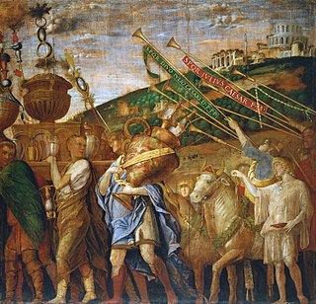
歌羅西2.15﹐「祂[基督]既然
將一切執政的和掌權的廢功了﹐
並靠著十字架誇勝了﹐
就在凱旋的
行列中
將他們公開地
示眾。」

Slide 18
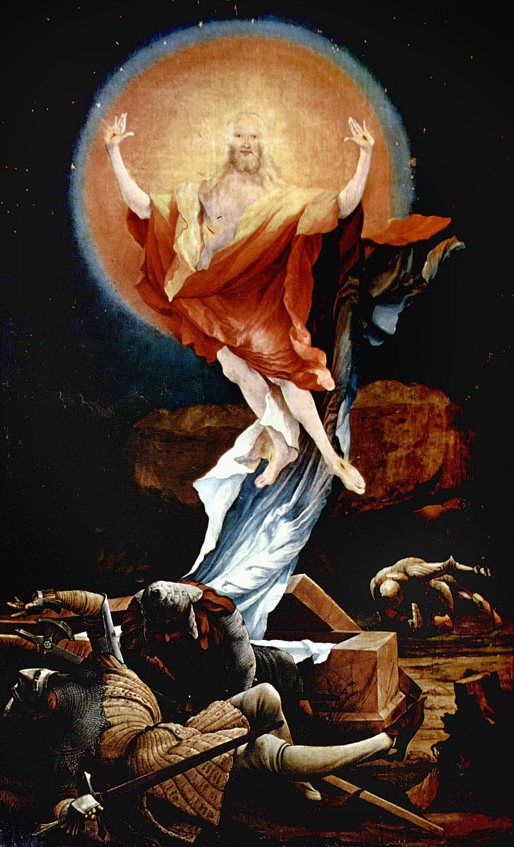
希伯來2.14-15﹐
兒女既同有血肉之體﹐祂也照樣親自成了血肉之體﹐特要
藉著死敗壞那掌死權﹐就是魔鬼﹐並要釋放那些一生因怕死
而為奴僕的人。

Slide 19
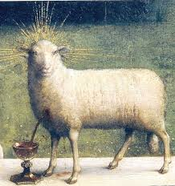
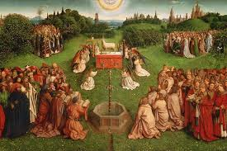
羅馬書8.3-4﹐律法既因肉體軟弱﹐有所不能行的﹐神就差遣自己的兒子﹐成為罪身的形狀﹐作了贖罪祭﹐在肉身中定罪了罪﹐使律法的義成就在我們這不隨從肉體﹑只隨從聖靈的人身上。

Slide 20
創3.15的預言在十字架上應驗了﹐
這場宇宙大戰已經底定了﹐
就像是NBA的球賽一樣﹐
贏定了﹐只是時間多少的問題而已。
可是剩下的時間不是垃圾時間﹐
而是黃金時間﹐
因為神藉此訓練每一個基督徒﹐都要起來做得勝的球員﹐少輸為贏﹐積小勝為大勝﹐漸漸多贏﹐輸少勝多﹐最終得勝有餘。

Slide 21
這是末日戰爭
過了多日﹑末後之年(38.8)﹑
末後的日子(38.16)﹑那日(38.19, 39.11, 22)﹑這日(39.8)等
典型的啟示錄性語言﹐
訴說末日事件
先知書頻頻出現：
耶和華的日子/大日

Slide 22
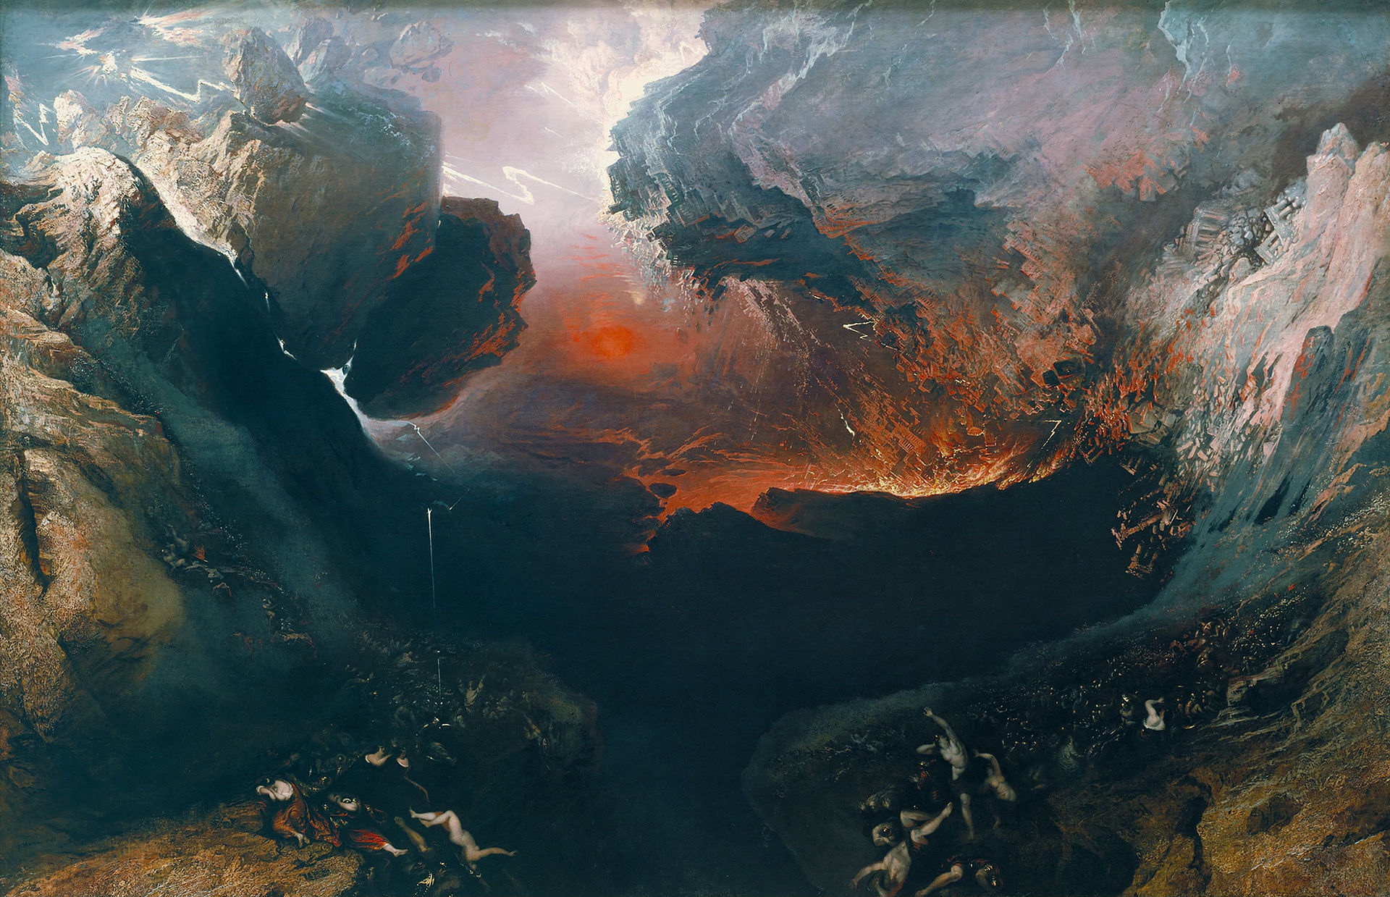
The End of the World, also known as The Great Day of His Wrath by John Martin 1851

Slide 23
結38.16說明這時期的大事件﹕
「歌革啊﹐你必上來攻擊我的民以色列﹐如密雲遮蓋地面。末後的日子﹐我必帶你來攻擊我的地﹐到我在外邦人眼前﹐在你身上顯為聖的時候﹐好叫他們認識我。」
神家仇敵集結給予致命的攻擊﹔
神也親自介入大大地拯救祂的教會﹐
並澈底殲滅撒但和他的隨眾。

Slide 24
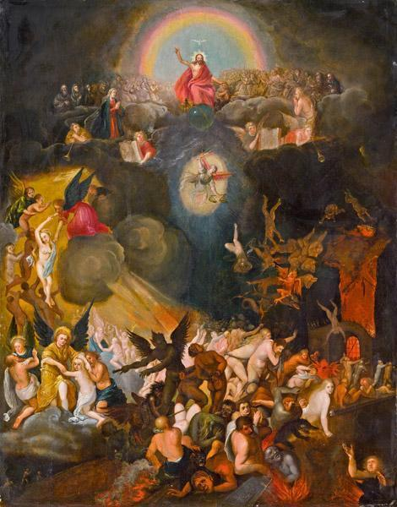
啟示錄﹕這大日是宇宙性的陣痛﹐
是一系列的爭戰﹐
而非一場就結束了
的。最後一幕很短
只四節(啟20.7-10)﹐
然而以西結書用了
兩章共52節的篇幅﹐
來刻劃末日戰爭。

Slide 25
^{20.7}那一千年完了﹐撒但必從監牢裡被釋放﹐^{20.8}出來要迷惑地上四方的列國﹐就是歌革和瑪各﹐叫他們聚集爭戰。他們的人數多如海沙。^{20.9}他們上來遍滿了全地﹐圍住聖徒的營與蒙愛的城﹐就有火從天降下﹐燒滅了他們。^{20.10}那迷惑他們的魔鬼被扔在硫磺的火湖裡﹐就是獸和假先知所在的地方。他們必晝夜受痛苦﹐直到永永遠遠。

Slide 26
究竟歌革是誰﹖
「瑪各地的歌革﹐就是羅施﹑米設﹑土巴的王…。」(結38.2)
歌革是主角 x九次
瑪各地的君王。其名源自呂底亞的君王Gyges﹐在亞述王Ashurbanipal在六塊石刻上提過其名。 以西結借用其名﹐當作末世性的敵基督人物。

Slide 27
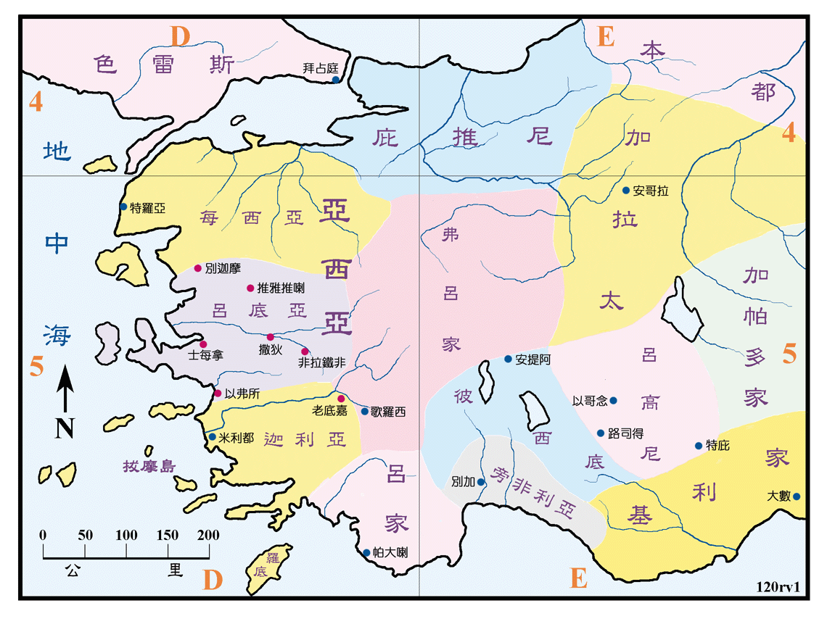
以色列神的榮耀本在基路伯上
的門

Slide 28
歌革共領率七個國家﹐意味完整
米設/土巴/歌篾/陀迦瑪代表以色列極北方的勢力﹐而波斯(פָּרַס)/古實/弗(利比亞)則代表極南方的勢力。
→歌革將普世都捲入反對勢力。
啟20.8再度使用歌革﹑瑪各來代表敵對神的末世性大君﹐印證了它在以西結書裏的意義
≠פָּרַס波斯﹐而是與埃及關的一個地名。

Slide 29
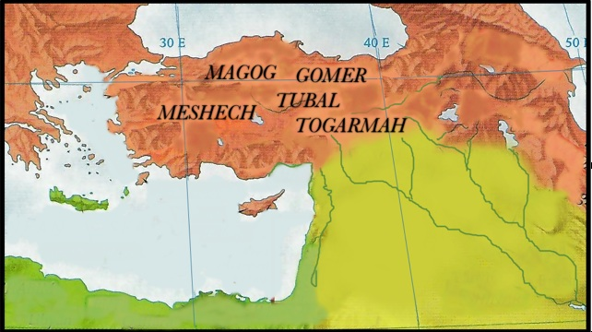
米設/土巴/歌篾/陀迦瑪＝極北方勢力
波斯(פָּרַס)/古實/弗(利比亞) ＝極南方勢力

Slide 30
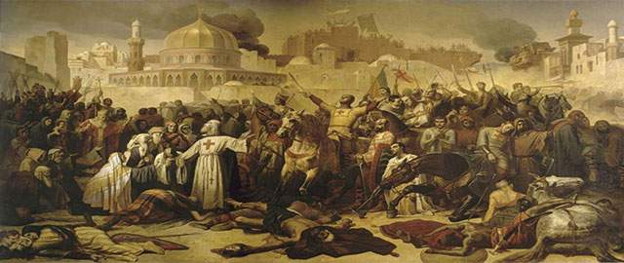
末日戰爭過程
§其動機與招募(38.10-13, 2c-9)
末日戰爭發生在神家平安無事時﹗
歌革的起心動念是為了搶奪財物
亞歷山大與海盜…
可曾聽到過有公義戰爭嗎﹖

Slide 31
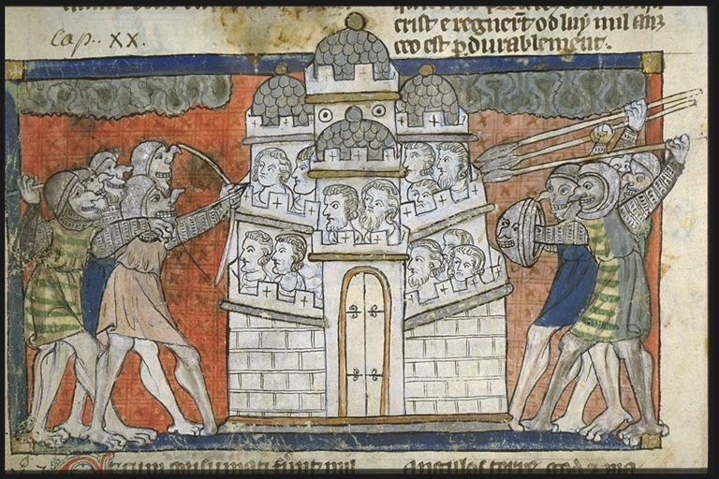
歌革很有生意頭腦﹐以利誘天下各路兵馬﹐列出七國聯軍﹐一下子由各處開拔到以色列﹐啟16.16稱之為哈米吉多頓。結38.4-5, 39.9描述他們的裝備﹐有盾牌﹑刀劍﹑頭盔﹑馬匹﹑梃杖﹑槍矛等﹐也是有
七件頭﹐
十分齊備。

Slide 32
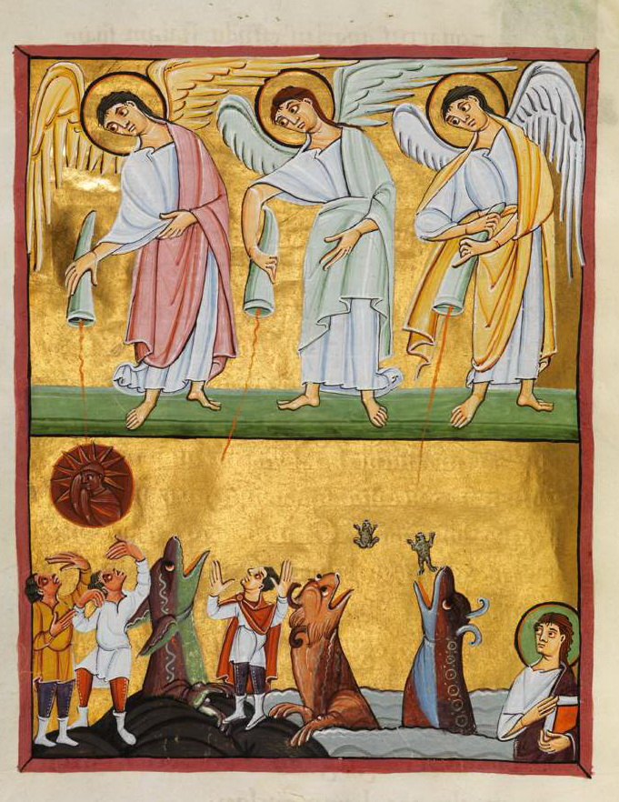
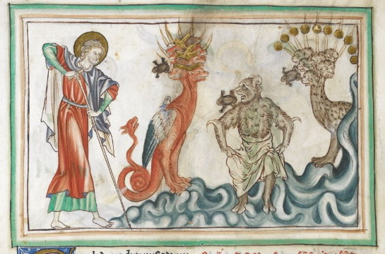
歌革是傀儡。末日邪惡三一﹕
龍(撒但)~獸(敵基督)~假先知
人算不如天算﹐神早已預定這一切…
祂是掌握一切的
主權之神

Slide 33
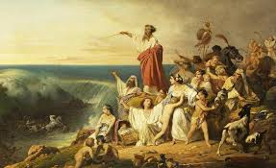
§這是一場聖戰
神親自參預的聖戰
祂曾助以色列人擊敗米甸人
助約沙法王擊敗以東聯軍
以色列人過紅海＝經典聖戰
耶和華與
法老對決﹐
祂是戰士

Slide 34
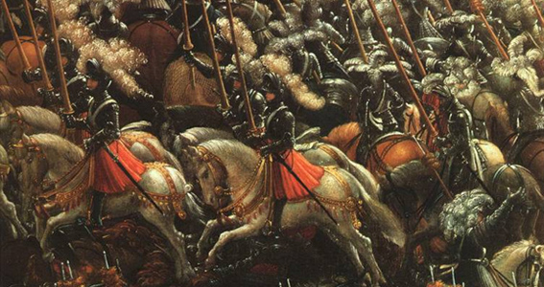
歌革大軍前進﹐像「密雲遮蓋地面」(38.14-16)﹐你看到會害怕嗎﹖末日的哈米吉多頓戰爭﹐與彌賽亞作對的軍隊﹐「多如海沙…遍滿全地。」(啟20.8-9)

Slide 35
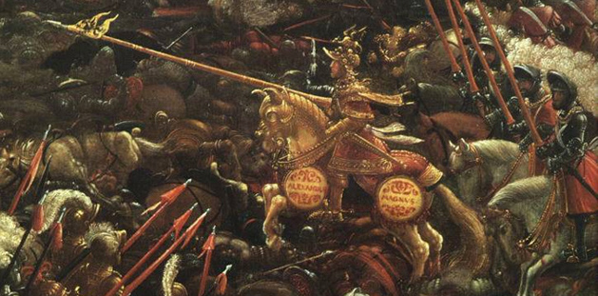
歌革多麼地意氣風發…

Slide 36
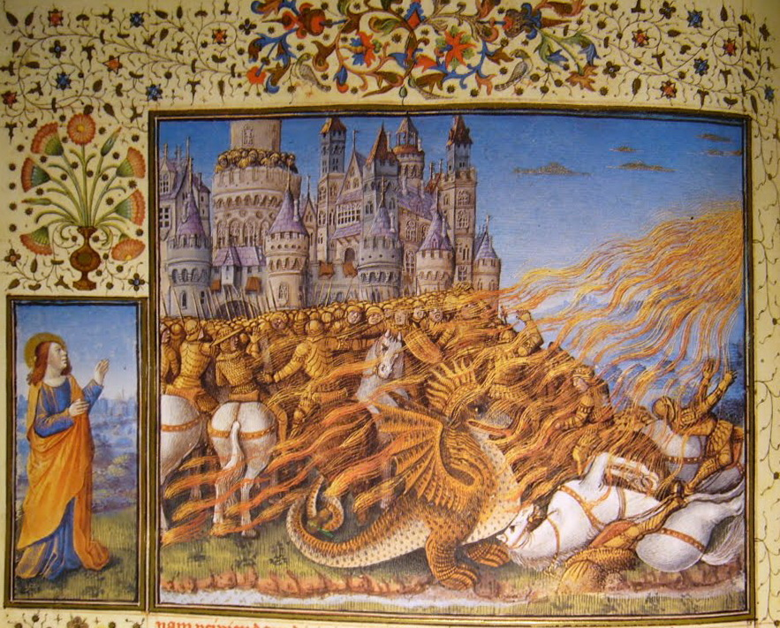
但頃刻間﹐神一出手﹐大軍就灰飛煙滅
地必有大震動﹑暴雨﹑大雹與火/閃電﹐並硫磺﹐
從天擊
打部隊﹐
打落弓箭。
瘟疫也參
了一腳。

Slide 37
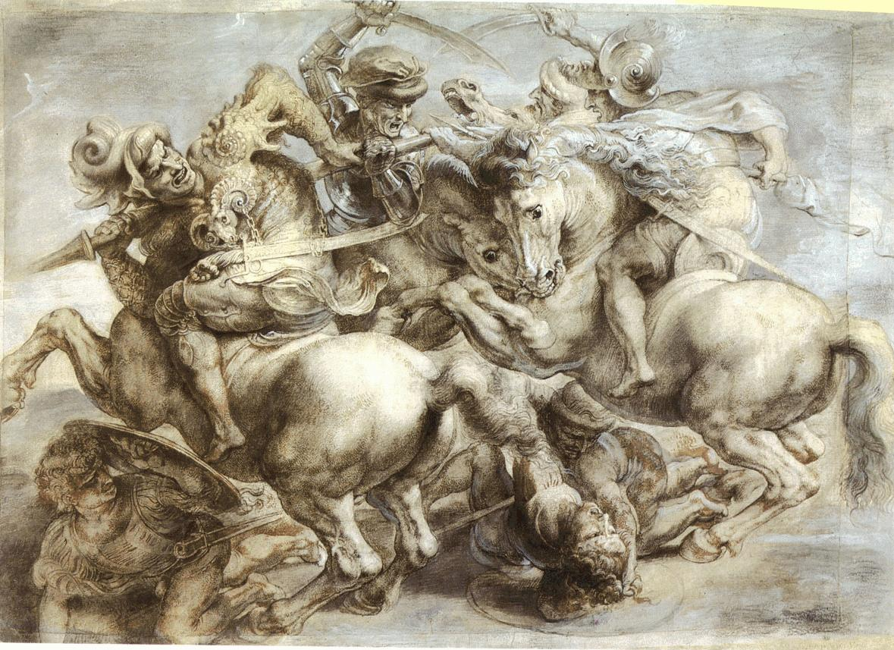
不過最奇特的是﹕
神使他們混亂﹐彼此自相殘殺﹗
太平天國…安祿山之亂…
主要是自己
內鬥﹐互相
殘殺。

Slide 38
神是怎樣擊敗法老的軍隊呢﹖
「到了晨更的時候﹐耶和華從雲火柱中向埃及的軍兵觀看﹐使埃及的軍兵混亂了。」(出14.24)
「那時﹐這不法的人必顯露出來﹕主耶穌要用口中的氣滅絕他﹐用降臨的榮光廢掉他。」(帖後2.8)
在這場聖戰中﹐天軍沒有缺席(啟19.14)

Slide 39
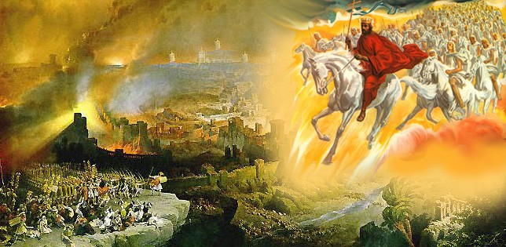
The Day of the Lord as the Rider
on the White Horse. Rev 19.11-21

Slide 40
§聖民聖地聖名
聖戰的目的是叫神的百姓成聖
結39.26-27是一段奇怪的經文﹕
26當他們在本地安然居住﹐無人驚嚇時﹐他們要擔當自己的羞辱和干犯我的一切罪﹔27 那時﹐我將他們從萬民中領回﹐從仇敵之地召來﹐我在許多國的民眼前﹐在他們身上顯為聖。

Slide 41
和合本翻得很準﹐和KJV一樣…
擔當(נָשָׂא): NASV, NIV, ESV都領會為「忘掉」。人若蒙恩以後﹐就忘掉自己從前悖逆神的本相﹐他會成聖嗎﹖絕對不會﹐只會安逸。
惟有人經常意識到他的本相﹐他才會追求聖潔﹐成為表裏一致的聖徒。
十字架澈底解決了撒但﹐從祂的復活到再來之間的新約時代﹐是教會世世代代追求聖潔的黃金歲月。

Slide 42
哈們歌革谷→哈摩那
與「耶和華的所在」鮮明對比
武器焚燒長達七年
掩埋也花了七個月﹐全地再次潔淨
神要潔淨百姓﹐潔淨地﹐同時將祂的名字顯大
顯聖。

Slide 43
起來吧神兒女(39.25-29)
§今日聖靈澆灌(39.29)
§深深向神悔改(39.26)
§教會顯主為聖(39.27)

